Slide 1
Pastoral de prevención y escucha en temas de las adicciones
Local: Parroquia San Pedro Apóstol – San Pedro del Paraná
26 de octubre del 2018
Hora: 10: 00 hs
Lanzamiento del Libro:
“Prevención orientada al tiempo libre de adolescentes y jóvenes”
Experiencia basada en San Pedro del Paraná-Itapúa. Paraguay 2016-2017-2018

Slide 2
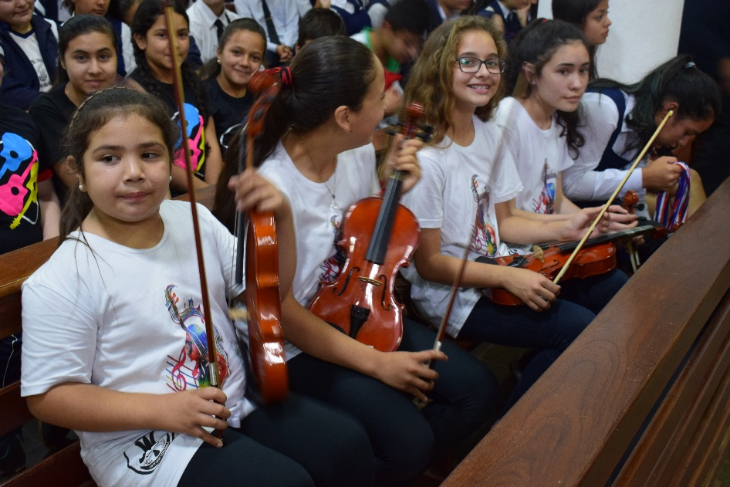
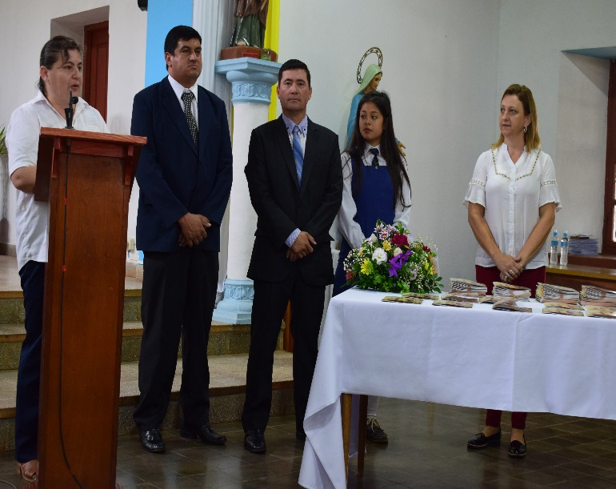
Objetivo de la pastoral
Contribuir en la reducción de la demanda de las drogas abriendo espacios de arte, música y cultura orientando a fortalecer las habilidades, promocionar la salud y caminar hacia la cultura preventiva con alto valor en la participación protagónica de los adolescentes y jóvenes en la ejecución de las acciones preventivas por medio de un Plan Pastoral elaborado conjuntamente con los líderes de opinión juvenil.

Slide 3
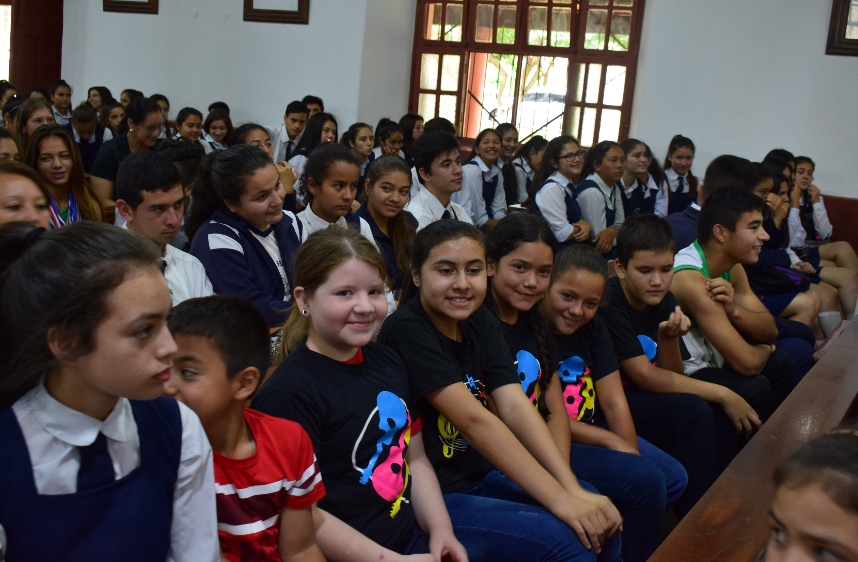
La Misión es posibilitar una pastoral de prevención del uso indebido de alcohol y otras drogas en el tiempo libre de niños adolescentes y jóvenes de la comunidad por medio del arte, la música y la cultura acompañada de la familia fortaleciendo los valores la caridad y la fe.
Visión de la Pastoral
Afirmar la vida

Slide 4
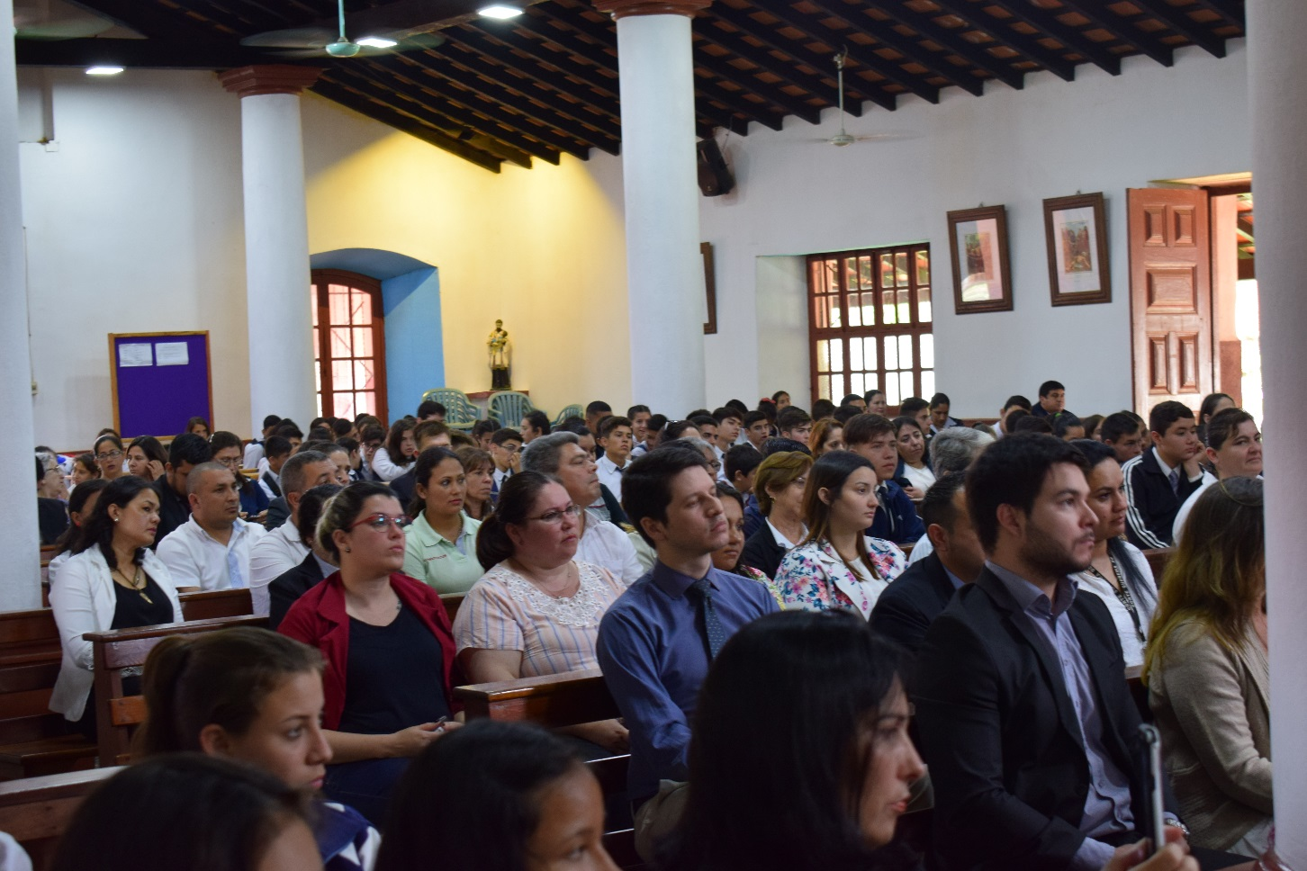
Estuvieron presentes Autoridades nacionales, departamentales, locales, escuelas y colegios del distrito. Las hermanas de Villarrica y san francisco

Slide 5
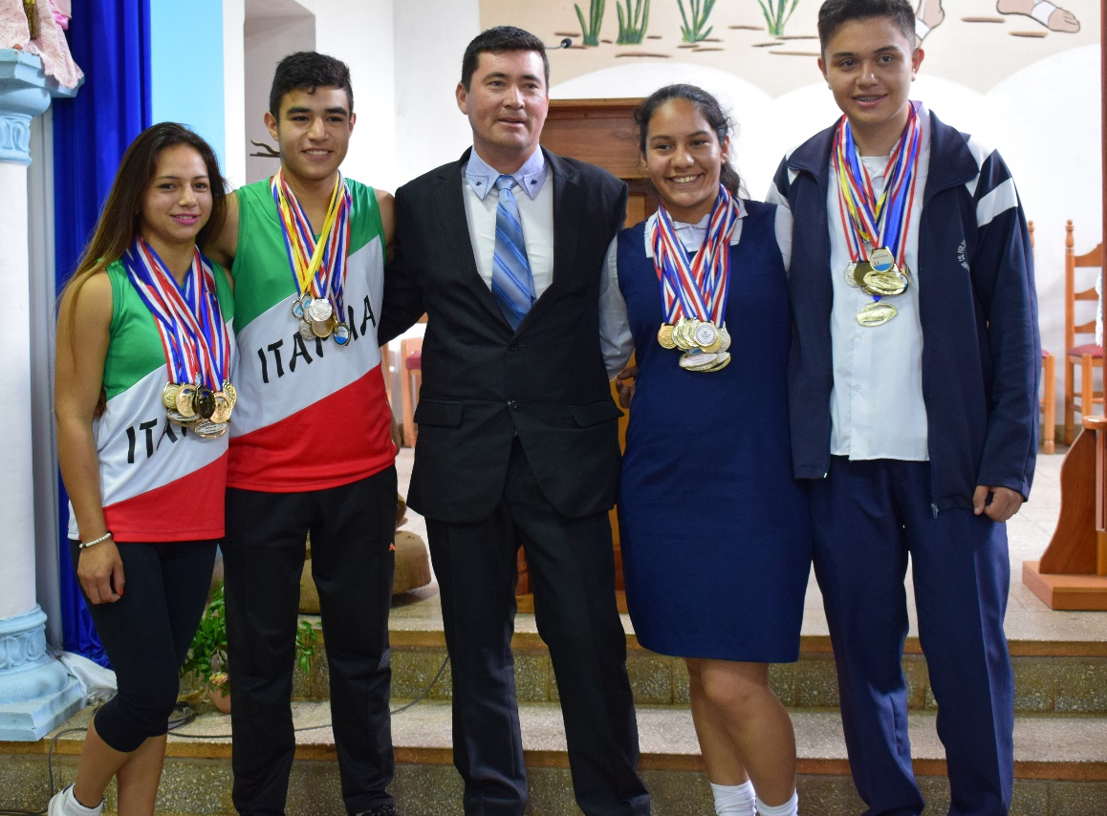
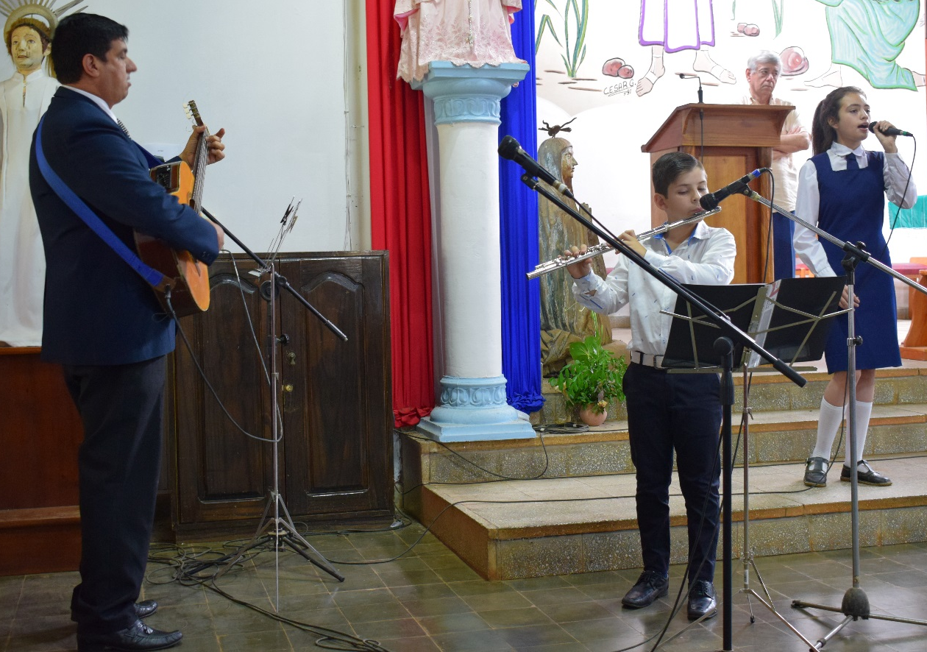
Gracias a todas las personas que nos han apoyado y a la Campaña todos por PARAGUAY……… AGUIJE-Gracias

Slide 6
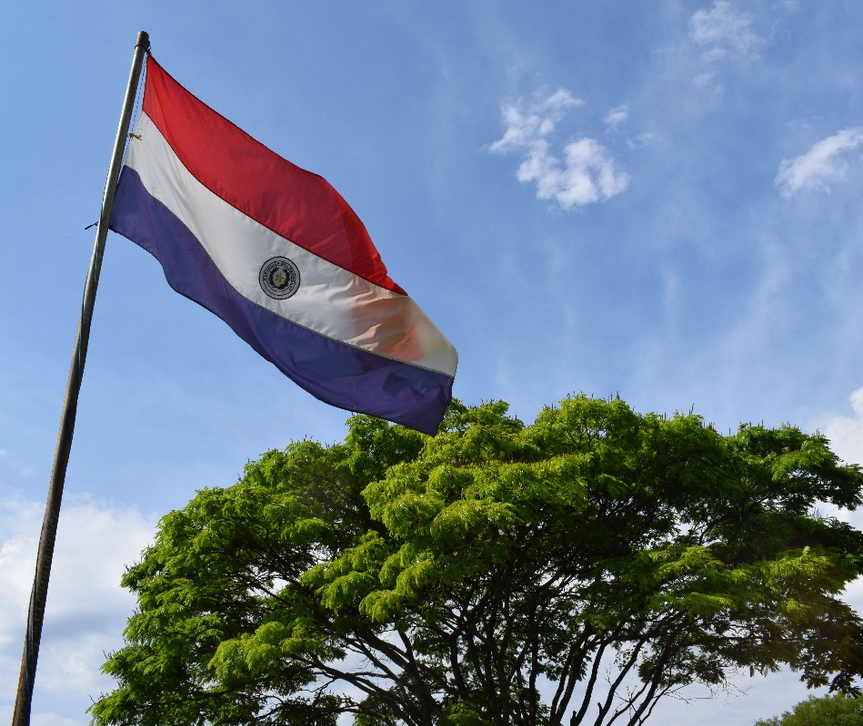
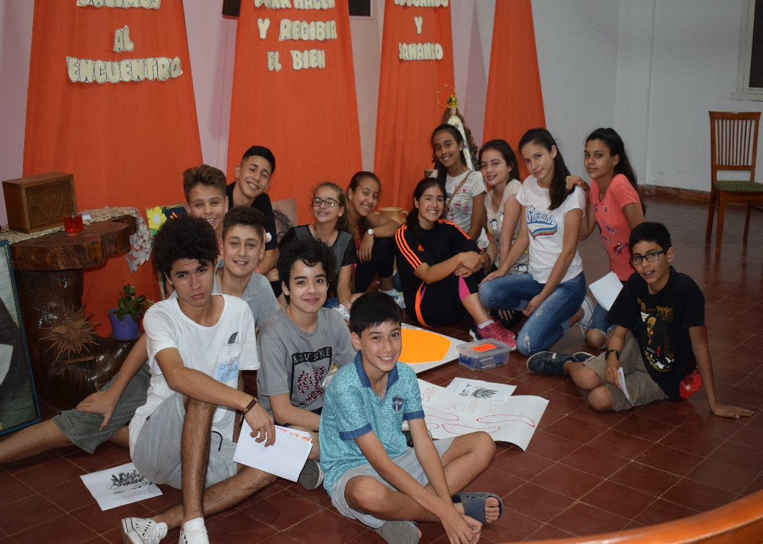
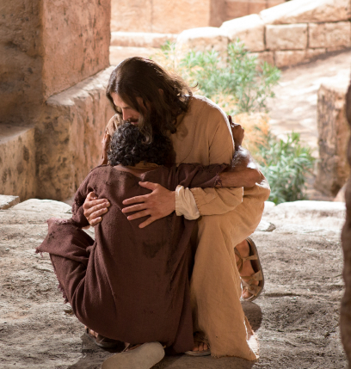
Luchar siempre,
vencer tal vez,
rendirse nunca

